Slide 1

الترحيل إلى دفتر الأستاذ

Slide 2
أنواع الحسابات في دفتر الأستاذ
1. حساب الأستاذ العام: هو الحساب الرئيسي لعدة حسابات مساعدة فرعية بحيث أن رصيده هو مجموع أرصدة هذه الحسابات المساعدة.
2. حساب الأستاذ المساعد: هو أحد الحسابات الفرعية لحساب الأستاذ العام.

Slide 3
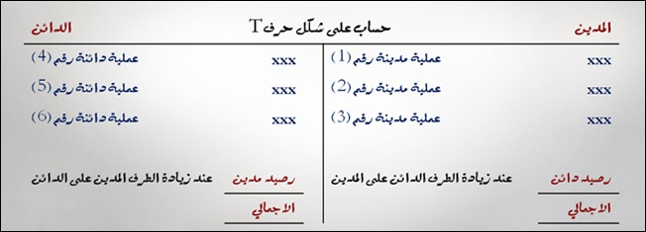
تنقسم أشكال الحسابات إلى نوعين:
1. حساب على شكل حرف T.
1 اسم الحساب.
2. الطرف المدين (الطرف الأيمن).
3. الطرف الدائن (الطرف الأيسر).
4. العمليات المدينة والدائنة.
5. تاريخ العمليات المدينة والدائنة.
6. رصيد الحساب.
7. إجمالي العمليات المدينة والدائنة.
Notes:
ويتكون

Slide 4
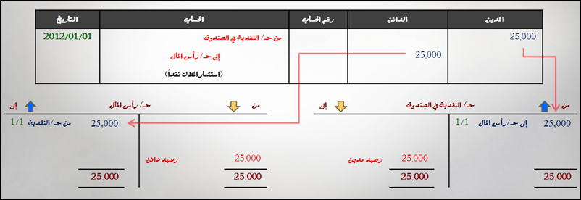
أمثلة عن الترحيل إلى دفتر الأستاذ:
في تاريخ 1 يناير 2012 استثمر الملاك مبلغ 25,000 نقداً في الشركة:
يكون القيد المحاسبي على الشكل التالي:
25,000 من حـ/ النقدية في الصندوق
25,000 إلى حـ/ رأس المال
استثمار الملاك نقداً

Slide 5
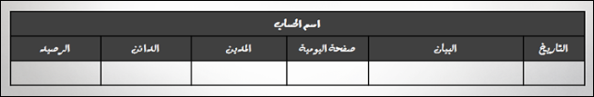
مكونات حساب الأستاذ ذو الرصيد المتحرك
1. اسم الحساب.
2. التاريخ.
3. البيان أو الشرح.
4. رقم صفحة اليومية.
5. المبلغ المدين.
6. المبلغ الدائن.
7. الرصيد.
Notes:
ملاحظة (1): عند استخدام حساب الأستاذ ذو الرصيد المتحرك لا يمكن معرفة طبيعة رصيد الحساب إلا من خلال اسم الحساب نفسه.
ملاحظة (2): يقصد بالرصيد المتحرك أننا نستطيع معرفة رصيد الحساب بعد كل عملية مالية مباشرة دون الحاجة للانتظار حتى نهاية الدورة المحاسبية أو إقفال الحسابات.

Slide 6
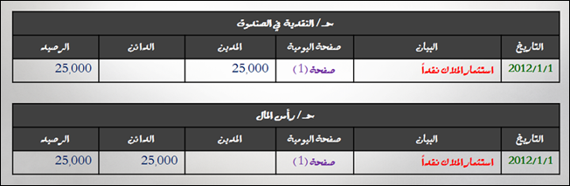
عند استخدام حساب الأستاذ ذو الرصيد المتحرك

